Slide 1
МДОУ «Детский сад» №55
« Организация РППС в условиях введения
ФГОС ДО»
.

Slide 2
Развивающая среда – система материальных объектов деятельности ребенка, функционально моделирующая содержание развития его духовного и физического облика.

Slide 3
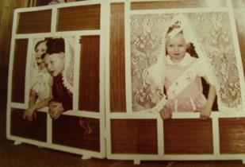
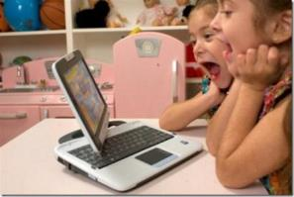
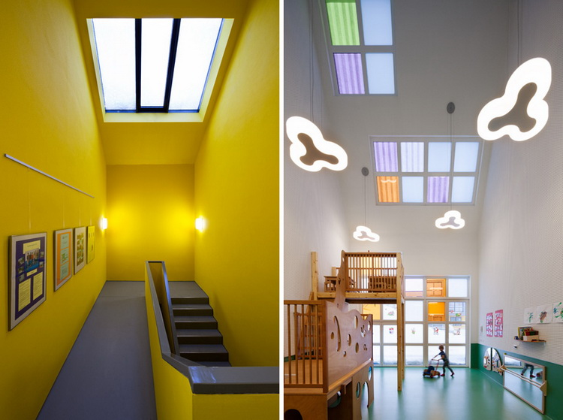
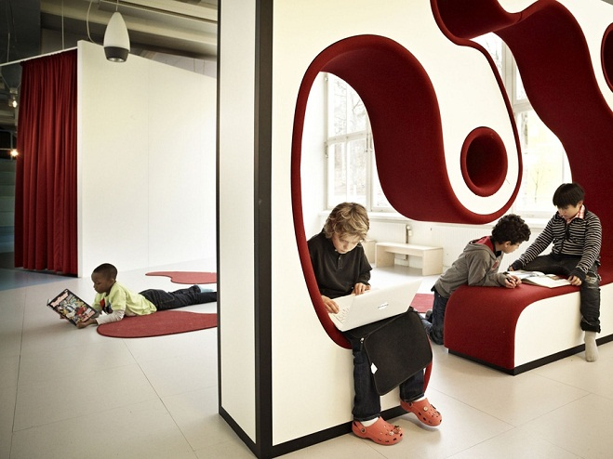
Вчера, сегодня, завтра…
ДОО – «из 19 века»
Педагоги – «из 20 века»
Дети – «из 21 века»

Slide 4
НОРМАТИВНАЯ БАЗА
Концепция содержания непрерывного образования (дошкольное и начальное звено) Министерства образования РЯ от 17.06.2003 года.
Конституция Российской Федерации
Федеральный закон «Об образовании в РФ»
№273-ФЗ от 29.12.2012
ФЗ №185 от 02.07.2013
ФГОС ДО Приказ Минобрнауки РФ №1155 от 17.10.2013
Комментарии к ФГОС ДО Письмо Минобрнауки РФ № 08-249 от 28.02.2014 г.
СанПиН 2.4.1.3049-13 "Санитарно-эпидемиологические требования к устройству, содержанию и организации режима работы дошкольных образовательных организаций» от 15.05.2013
Психолого-педагогические требования Минобр РФ
Письмо Минобр РФ №035146ин/1403 от 15.03.2004 «О направлении Примерных требований к содержанию развивающей среды детей дошкольного возраста, воспитывающихся в семье»
Письмо Минобр РФ №61/1912 от 17.05.1995 Методические указания «О психолого-педагогической ценности игр и игрушек»
РППС ДОО

Slide 5
Федеральный государственный образовательный стандарт дошкольного образования
(ФГОС ДОУ)
Приказ Минобр науки РФ №1155 от 17.10.2013 г.
Зарегистрировано Минюст РФ 14.11.2013 г.
Вступил в силу с 01.01.2014 г.
Требования
к Структуре Основной образовательной программе МДОУ
Условиям реализации ООП (психолого-педагогическим, кадровым, материально-техническим, финансовым, РППС)
Результатам освоения ООП (целевые ориентиры)

Slide 6
Требования ФГОС к РППС МДОУ
РППС среда обеспечивает реализацию образовательного потенциала пространства (группы, участка, территории)
РППС должна обеспечивать возможность общения детей и взрослых в совместной деятельности;
РППС должна обеспечивать реализацию основной образовательной программы ДОУ;

Slide 7
Условия к организации инклюзивного образования;
Учет национально – культурных, климатических условий;
Содержательно – насыщенной, трансформируемой,
полифункциональной,
вариативной,
доступной и безопасной.

Slide 8
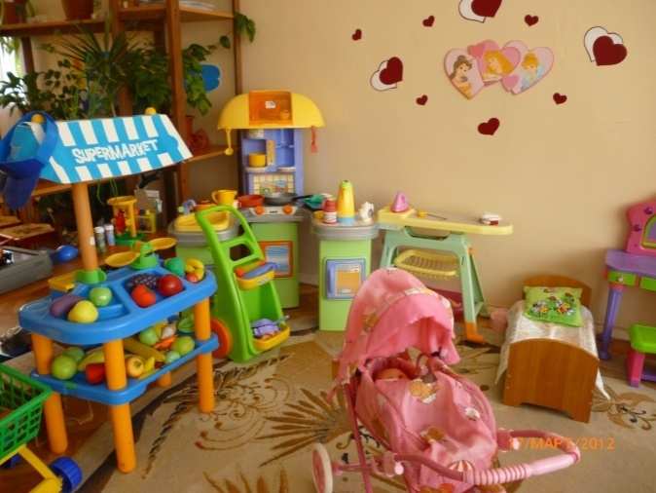
Содержательно - насыщенная;
*Созданы условия для различных видов детской деятельности , их эмоционального благополучия и возможности самовыражения.
Игровая
Коммуникативная
Познавательно-исследовательская
Конструктивная
Изобразительная
Музыкальная
Двигательная
Трудовая
Восприятие художественной литературы и фольклора

Slide 9
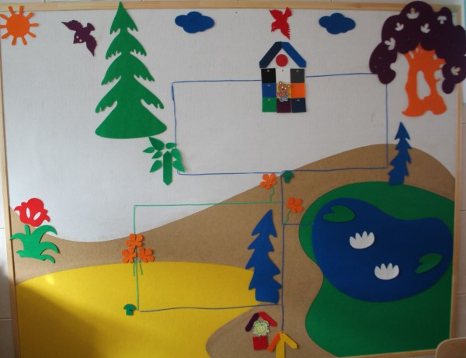
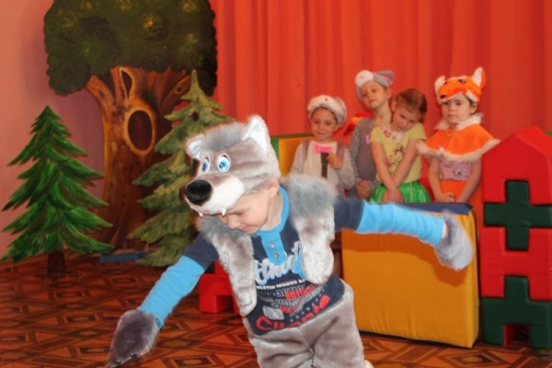
Трансформируемая-
обеспечить возможность изменений РППС в зависимости от образовательной ситуации, в том числе меняющихся интересов и возможностей детей.

Slide 10
Полифункциональная –
обеспечить возможность разнообразного использования составляющих РППС в разных видах детской деятельности.
*детская мебель;
*модульная среда (мягкие модули, моделирование необходимого игрового сюжета: «Путешествие на поезде, корабле, машине», «Мой дом», «Больница» и т.д.)
*игровой материал В. В. Воскобовича;
*конструкторы разных видов;
*сборно-разборные модели;
*предметы заместители, бросовый материал;
*ширмы;
*макеты домиков для кукол;
*тематические макеты (леса, животные жарких стран и т.д.);
*природный материал, использующийся в разных видах детской деятельности;
*изо-материалы.

Slide 11
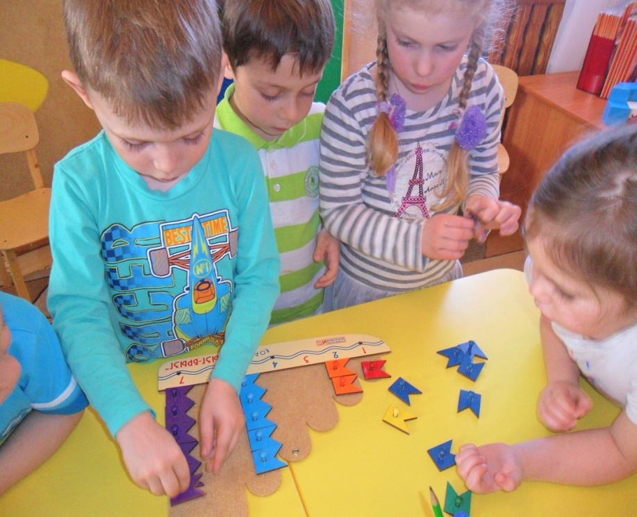
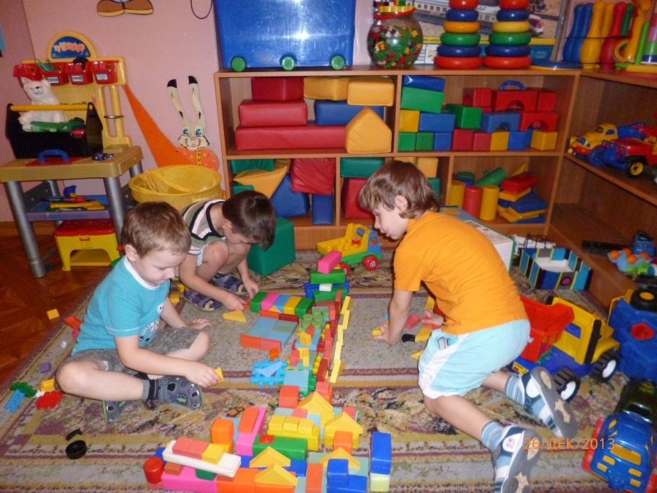
Доступность и Безопасность:
Доступность для воспитанников, свободный доступ к играм, игрушкам, материалам, пособиям, обеспечивающим все основные виды детской активности;
исправность и сохранность материалов оборудования.
РППС соответствует всем элементам требования по обеспечению надежности и безопасности их использования.

Slide 12
Проектирование модели РППС МДОУ
1. Диагностико – аналитический
Изучение нормативных документов
Анализ рабочей группой РППС в МДОУ, в группах
Изучение опыта коллег по данной теме
2. Планово- прогностический
Составление модели РППС МДОУ
Планирование приобретения игрового оборудования
Планирование системы повышения профессиональной компетентности педагогов по теме « РППС МДОУ с учётом требований ФГОС».
3. Организационно- методический
Смоделирована РППС, в условиях МДОУ
Создание банка методических материалов по образовательным технологиям
Смотры- конкурсы РППС
Система сопровождения педагогов
4. Диагностико – аналитический
Сравнительный анализ рабочей группой РППС в МДОУ, в группах
Корректировка модели РППС МДОУ

Slide 13
Модель РППС МДОУ «Детский сад№55
Цель: Организация РППС МДОУ с учётом требований ФГОС
Предметно- пространственная среда МДОУ
Профессиональная компетентность педагога в стимулировании игровой активности детей
Учёт возрастных,
гендерных, индиви-дуальных особенностей
Совместные партнёрская деятельность педагога и ребёнка
Компоненты
Образовательные технологии
*ИКТ
* «Сказочные лабиринты игр»
В.В.Воскобовича
*Музейная педагогика
Организация самостоятельной деятельности детей, выбор ребёнком деятельности по интересам

Slide 14
Методический кабинет
Мини-огороды
Кабинет психологической разгрузки и музыкальная гостиная
Цветники, клумбы,
Прогулочные участки
Кабинет математики с волшебным фиолетовым лесом
Тематические зоны на территории МДОУ
(Птичья поляна, «Русский уголок»),
Кабинет учителя- логопеда
Физкультурный зал
Музыкальный зал
Игровое пространство по ПДД
(пешеходные переходы, знаки дорожного движения)
Изо-студия, с зимним мини-садом
Групповые комнаты
Мини-музеи
Спортивная площадка, футбольное поле
Интеграция основных образовательных областей

Slide 15
Групповые комнаты
Функциональный модуль «Физкультура»
(физкультурно-оздоровительный центр)
Функциональный модуль «Творчество»
( центр творчества,
конструирования)
Функциональный модуль «Музыка»
(центр театра, музыки)
Функциональный модуль «Психолог»
(уголок уединения, материалы по социально- эмоциональному развитию)
Функциональный модуль «Игровой»
Функциональный модуль «Познавательный»
(центр природы, экспериментальный,
патриотический, математика )
Функциональный модуль «Логопед»
( центр книги, речевого развития)

Slide 16
Результаты смотра «РППС с учётом требований ФГОС»

Slide 17
Результаты анкетирования родителей
В группе созданы условия для игровой деятельности детей
Группы, музыкальный, физкультурный зал, Изо- студия,
кабинет педагога- психолога, математики, учителя- логопеда оборудованы необходимым оборудованием

Slide 18
Решение педсовета:
Апробировать и откорректировать модель РППС МДОУ, в соответствии с требованиями ФГОС и особенностям ООП МДОУ.
Продолжать повышать профессиональной компетентности педагогического коллектива по данной теме.
Создать РППС в МДОУ отвечающую требованиям ФГОС
Систематизировать методический материал по организации РППС в МДОУ.
Оснастить функциональный модуль «Психолог» с учётом рекомендаций педагога-психолога.

